Slide 1


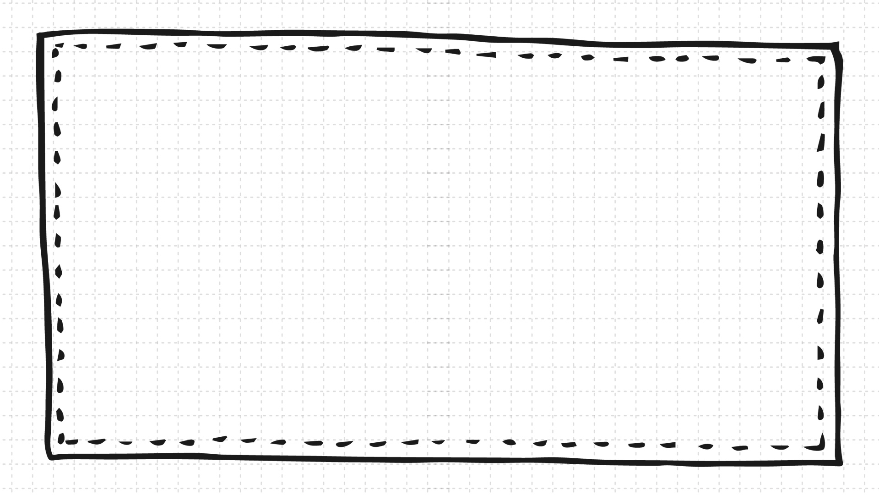




Bài 55
Ôn tập và kể chuyện
Giáo viên: Nguyễn Ngọc Yên

Slide 2

Bài 15
Tiết 1

Slide 3


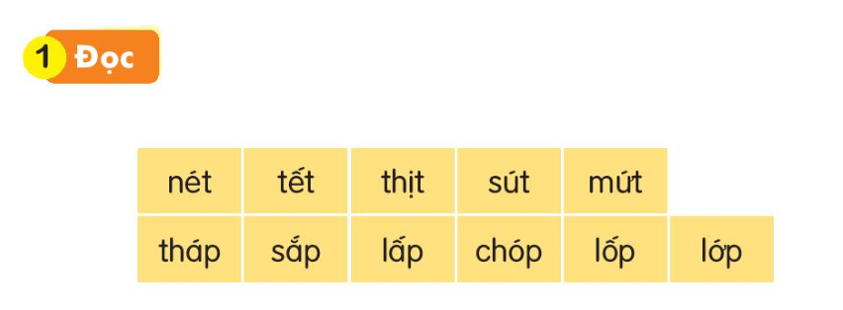

Slide 4
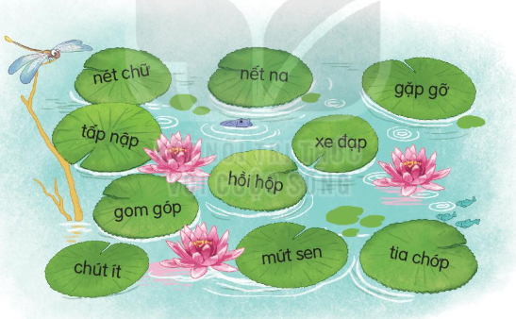

Slide 5

Trời xám xịt, mưa sầm sập như trút. Sấm sét ì ầm xa xa. Cây cỏ ngả rạp vào nhau. Một lúc sau, mưa lộp độp rồi dứt hẳn. Mặt trời ló khỏi chân mây. Vạn vật như thức dậy, đầy ắp sắc màu.

Slide 6



Slide 7
Bài 15
Tiết 2

Slide 8

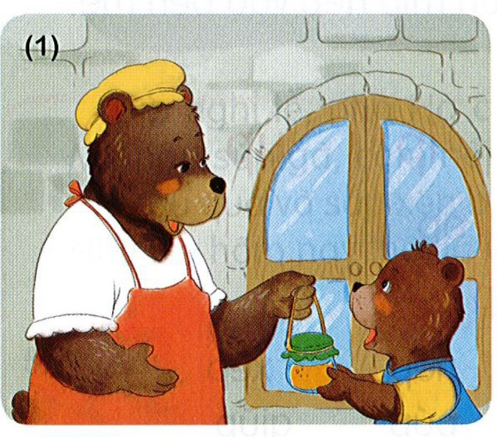
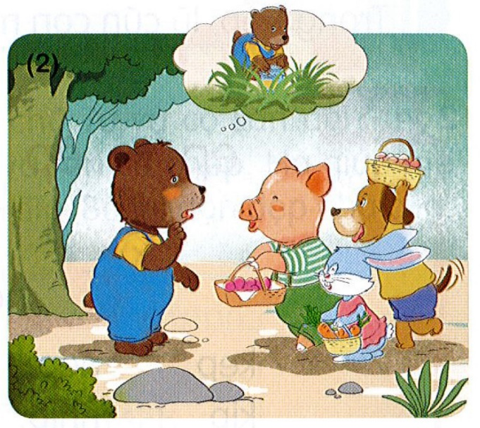
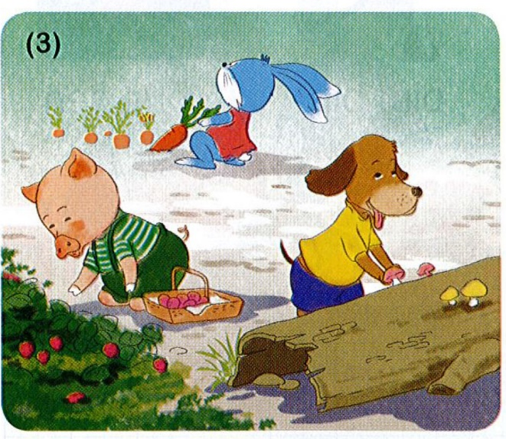
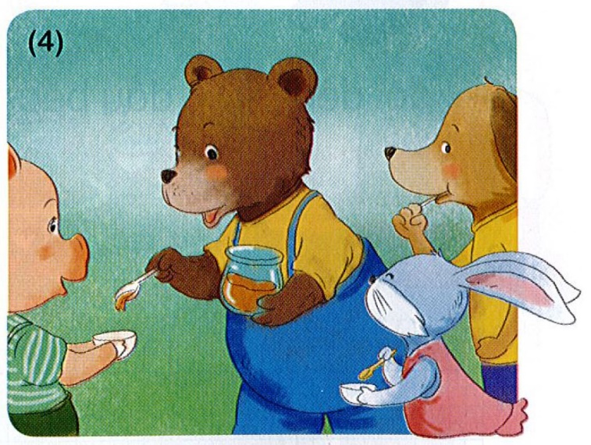
Mật ong của gấu con

Slide 9
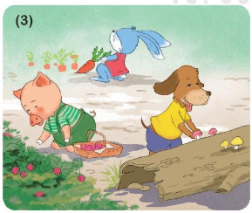
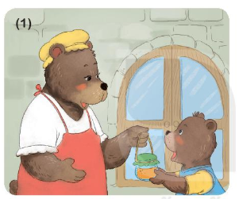
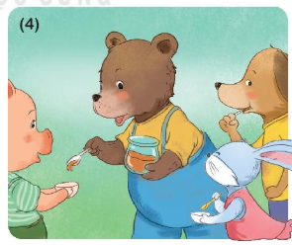
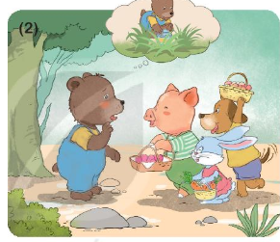
4
3
1
2

Slide 10
Chúc các bạn học giỏi

